Slide 1


Slide 2
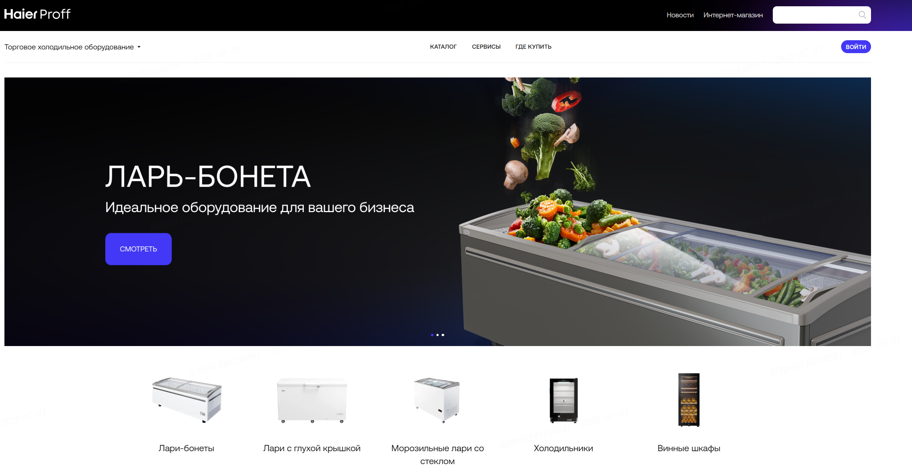
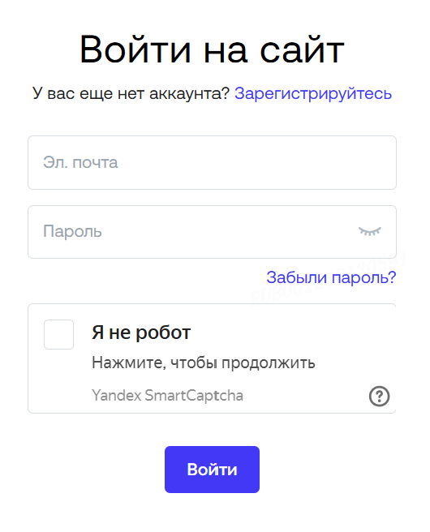
Регистрация личного кабинета
01.
02.
Перейти на сайт
Главная - haierproff.ru
ВОЙТИ
Зарегистрироваться
для новых пользователей
или зайти под логином и паролем
Нажать

Slide 3
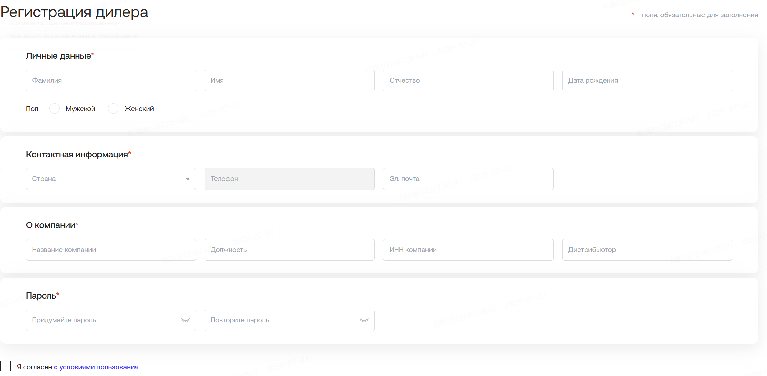

Регистрация личного кабинета
03.
04.
Ввести данные пользователя
После регистрации вы получите письмо на почту для подтверждения регистрационных данных
Ознакомьтесь с условиями акции: HaierLeader.pdf

Slide 4
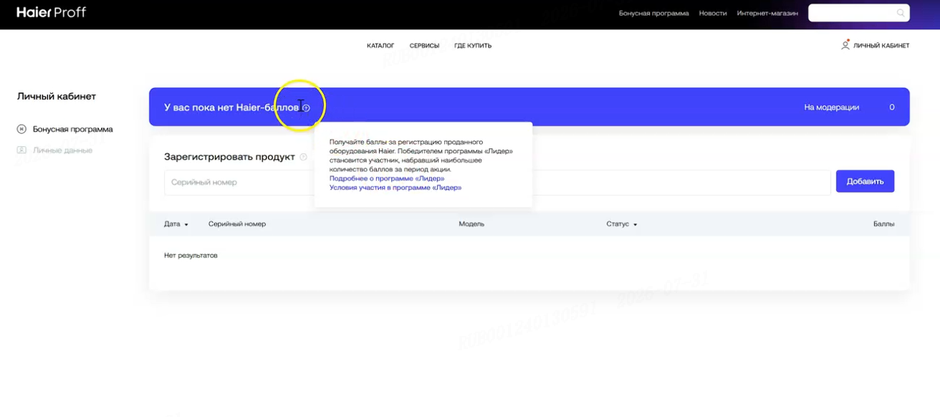
Начисление баллов
05.
06.
После авторизации вы попадете на страницу вашего Личного кабинета
Для регистрации оборудования введите
серийный номер
и нажмите кнопку
Добавить

Slide 5
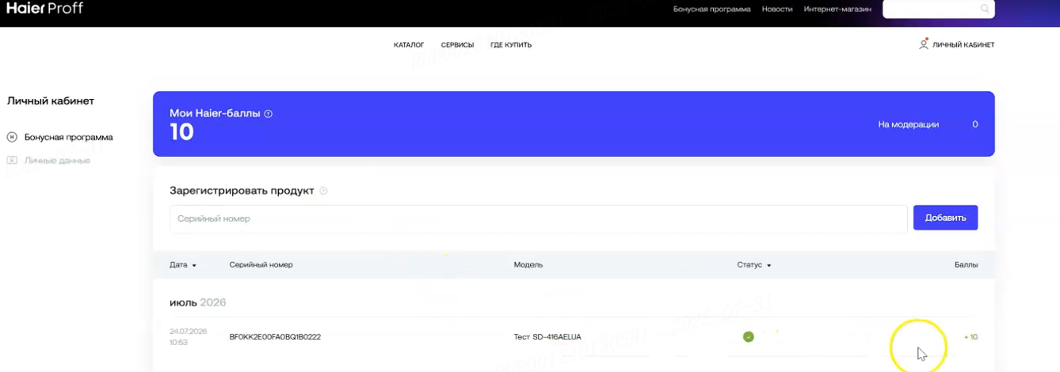
Личный кабинет / Регистрация продукта
07.
После проверки правильности серийного номера, вам будут начислены баллы

Slide 6










Приложение HAIERPROFF
Вы можете сканировать и регистрировать оборудование в приложение Haier Proff для Android и IOS
IOS
Android
Android

Slide 7
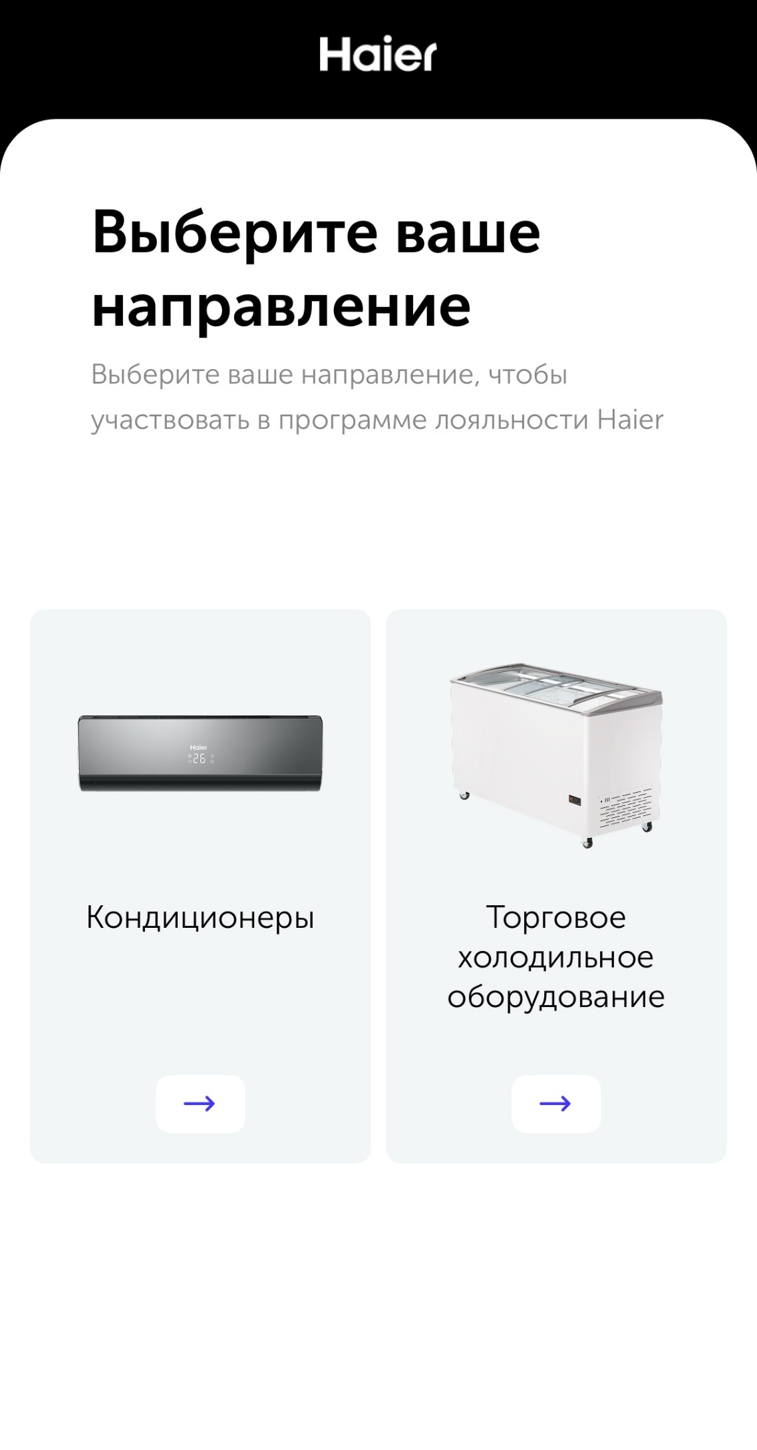
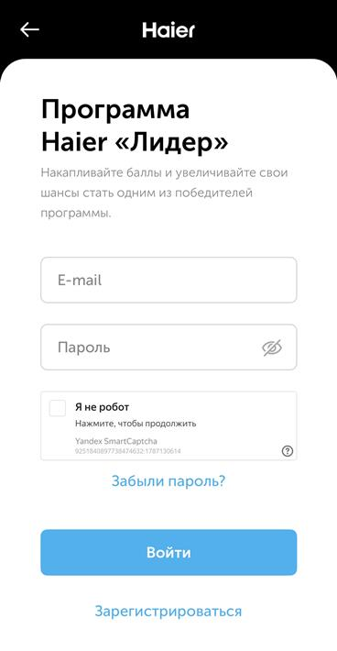
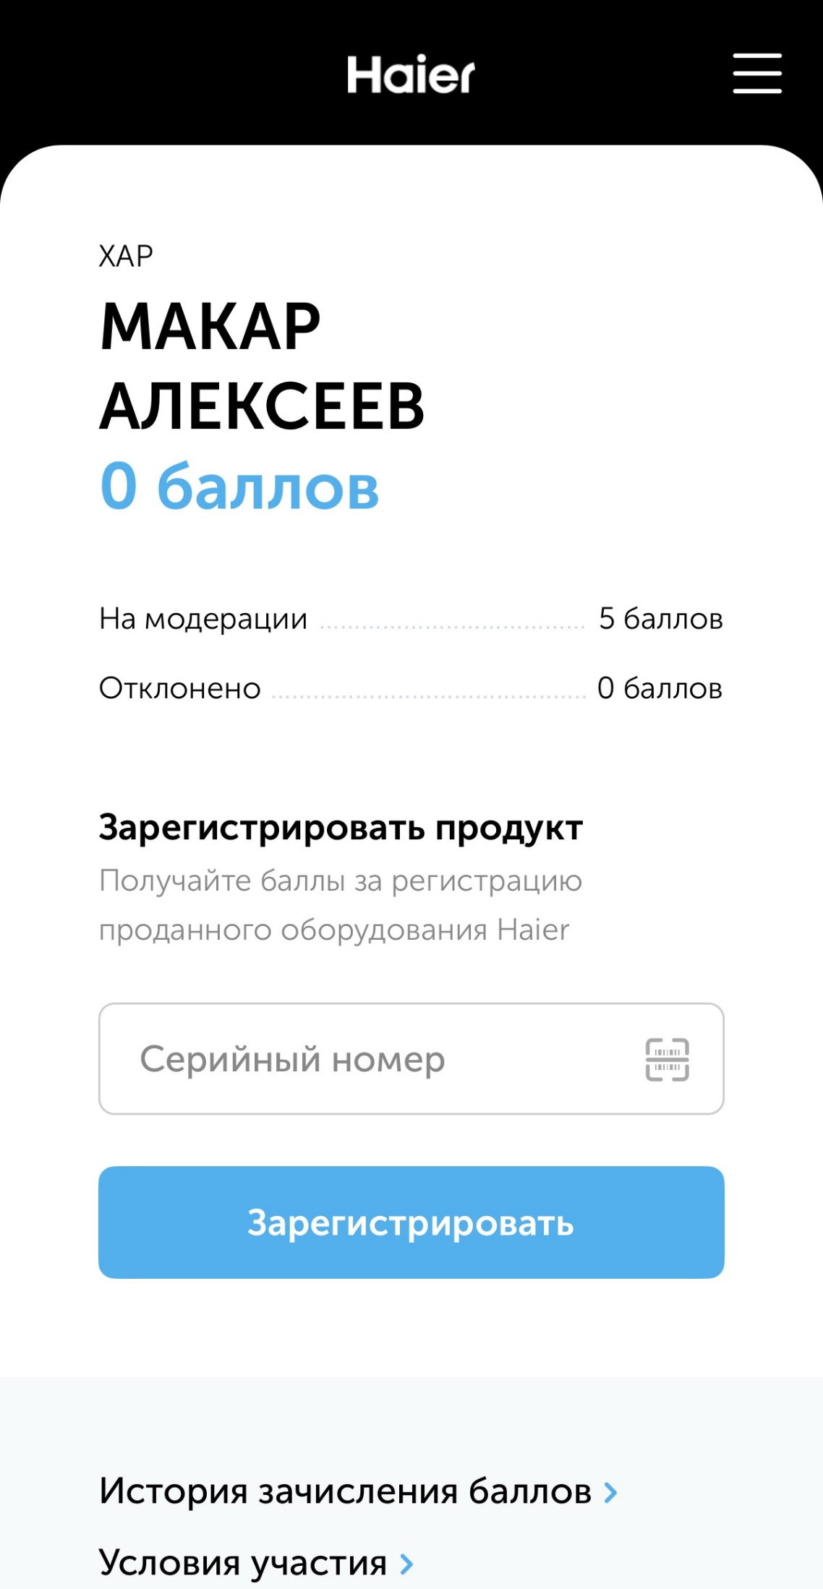
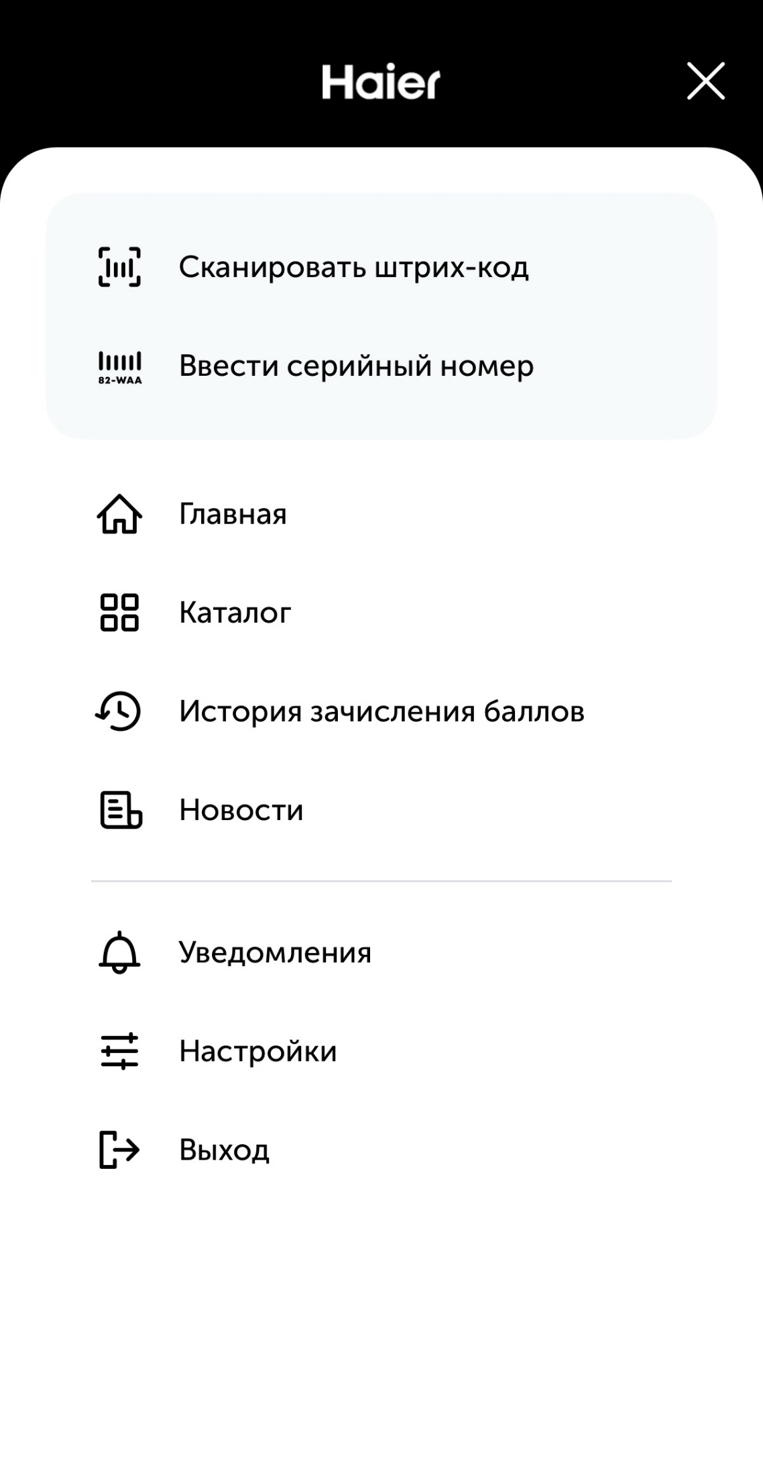
Приложение HAIERPROFF
После скачивания приложения
01.
02.
03.
Выберете направление
«Торговое холодильное
Оборудование»
Введите логин и пароль
с которым вы регистрировались в Программе лояльности
Вы можете ввести серийный номер и сканировать его

